Slide 1
Hur går det till att sätta en ny produkt eller tjänst på marknaden tillsammans med Trafikverket? Processen och praktiska exempel Anders Boethius Inköp och Logistik Nässjö 2018-11-22

Slide 2
Två förhållningssätt
Två förhållandesätt från Trafikverket
Nya metoder i produktionen
Nya tekniska lösningar i järnvägen
Notes:
Ökat fokus på FoU: Vissa entreprenörer har i stort sett lagt ner sin FoU-verksamhet → anledning/drivkraft att utöka den igen!
Affärsmodeller ”på köpet”, en förberedd marknad. Tar oss ”enklare” från FoI till implementering/användning.

Slide 3
Nya metoder och tekniska lösningar
Nya metoder i produktionen:
Ingång via Trafikverkets entreprenörer
Funktion och regelverk från Trafikverket
Entreprenören står för ”hur”.
Nya tekniska lösningar i järnvägen:
Ingången normalt Trafikverkets teknikansvariga
Trafikverket styr:
Godkännande av material
Ofta egen försörjning via upphandlade avtal
Vi ska se på några exempel lite senare.
Notes:
Ökat fokus på FoU: Vissa entreprenörer har i stort sett lagt ner sin FoU-verksamhet → anledning/drivkraft att utöka den igen!
Affärsmodeller ”på köpet”, en förberedd marknad. Tar oss ”enklare” från FoI till implementering/användning.

Slide 4
Viktiga förutsättningar att känna till:
Standardisering
Godkännande och ofta en omfattande, tidsödande och svår process.
En godkänd produkt innebär inte att Trafikverkets ska köpa.
Trafikverket upphandlar normalt funktion om möjligt.
Reservdelar är kritiskt.
Ofta långa kontrakt för material med optionsmöjligheter. Ständiga förbättringar i kontrakten
Notes:
Ökat fokus på FoU: Vissa entreprenörer har i stort sett lagt ner sin FoU-verksamhet → anledning/drivkraft att utöka den igen!
Affärsmodeller ”på köpet”, en förberedd marknad. Tar oss ”enklare” från FoI till implementering/användning.

Slide 5
…ok, men hur få till det där innovativa då?
Lite brottstycken från kollegorna:
Hur långt utvecklad måste en produkt vara för att vi ska kunna testa?
Vi vet vad vi vill ha, men direktupphandling kan vi bara göra på värden upp till några få 10 000 kr.
Vi bör väl hålla med testplatser i vår anläggning?
Vad hindrar ett inskickat förslag från att bli snott av någon annan?
Om vi bidrar till att få fram en ny lösning med ett drivet företag så måste vi ju ändå sedan handla i konkurrens!
…men vi har numera en modell för hur vi ska möta goda idéer.
Notes:
Ökat fokus på FoU: Vissa entreprenörer har i stort sett lagt ner sin FoU-verksamhet → anledning/drivkraft att utöka den igen!
Affärsmodeller ”på köpet”, en förberedd marknad. Tar oss ”enklare” från FoI till implementering/användning.

Slide 6
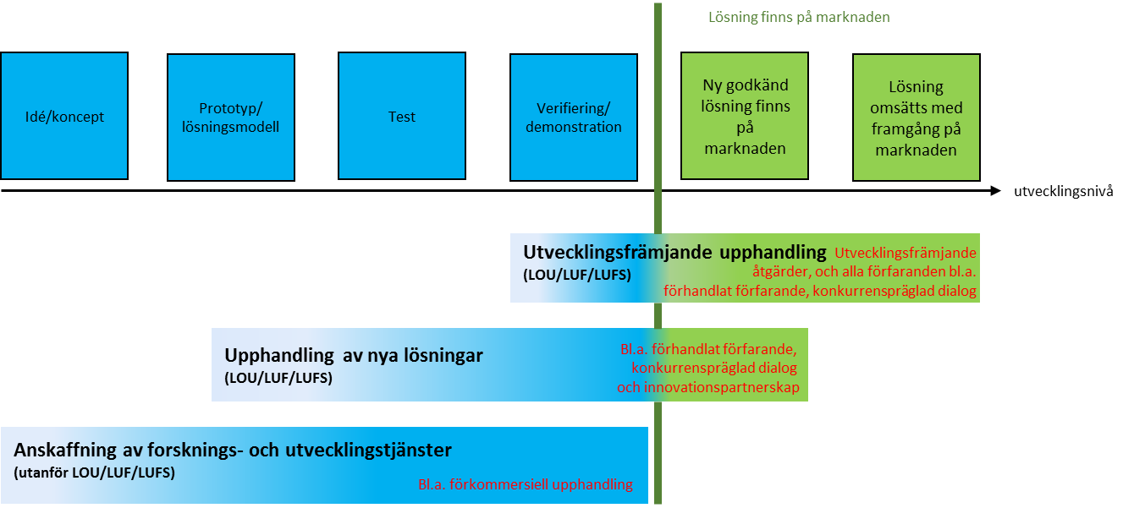
Verktygslådan för innovationsupphandling
Upphandling av nya lösningar:
Förhandlat förfarande
Konkurrenspräglad dialog
Innovationspartnerskap
m.fl.
Anskaffning av FoU-tjänster:
Förkommersiell upphandling
Projekttävling
Katalytisk upphandling
Även: Avsiktsförklaring (Forward Commitment Procurement, FCP)
Notes:
ERIKA
Det är behovet som styr valet av verktyg – och aldrig tvärtom!
Verktyg: olika förfaranden inom lagstiftningen, Innovationspartnerskap, Konkurrenspräglad dialog, men även förhandlat förfarande (men det viktiga är dialogprocessen)
Metoder, exvis Förkommersiell upphandling, Projekttävling
Även: Avsiktsförklaring (FCP) – betalar inte för utvecklingsarbetet
Hur?: IL är affärsstöd, från tidigt planeringsskede och genom hela processen – ni behöver inte kunna hur.
Jag går igenom tre olika metoder/förfaranden för att visa på några verktyg och hur det kan gå till – på den nivå ni behöver kunna, för att ha en förståelse.

Slide 7
Innovationsupphandling kopplat till utvecklingsnivå
Notes:
2-3: Marknaden kan inte erbjuda en (färdig) lösning som motsvarar Trafikverkets behov.
Upphandling av ett utvecklingsarbete för att lösa ett specifikt problem eller uppnå en viss funktion
Precis som inom FoI-verksamheten kommer upphandlingen kommer drivas som ett utvecklingsprojekt
Är syftet att gå in i en kommersiell fas, alltså att köpa slutprodukten i någon form, ska hänsyn tas till upphandlingslagarna. I detta fall kan det bland annat vara aktuellt med Upphandling av nya lösningar.
Upphandling av nya lösningar innebär att upphandlande myndighet vill anskaffa en lösning som är ny på marknaden och ännu inte har hunnit prövas, alternativt en ny lösning som ännu inte finns på marknaden.
I en upphandling av nya lösningar (varor, tjänster eller entreprenader) vill Trafikverket medvetet upphandla nya lösningar, eftersom de beprövade lösningar som finns på leverantörsmarknaden inte räcker till för att möta det aktuella behovet. Det kan till exempel röra sig om tester för att leverantören ska kunna finslipa en lösning eller att Trafikverket vill testa lösningen i sin egen FoI-verksamhet. Det rör sig således om att fungera som första kund eller referenskund. Det kan även handla om situationer när ingen lösning tagits fram eller är på väg att tas fram, men där det finns potential för att en ny lösning kan utvecklas. En upphandlande myndighet kan i sådant fall ha fog för att utmana leverantörsmarknaden att ta fram nya lösningar som leverantörerna inte tänkt på tidigare. Konkurrenspräglad dialog och Innovationsparterskap är bland annat anpassat för att upphandla nya lösningar. Det är även möjligt att använda alla övriga förfaranden inom upphandlingslagstiftningen.

Slide 8
Jämförelse mellan konkurrenspräglad dialog och förhandlat förfarande – en processbild
Förhandlat förfarande
Annonsering
Kvalificering
Anbudsgivning
Förhandling
Kontrakts-tilldelning
Konkurrenspräglad dialog*
Annonsering
Kvalificering
Genomförande av dialog
Anbudsgivning
Kontrakts-tilldelning
* Förenklad process
Notes:
Såväl förhandlat förfarande med föregående annonsering och konkurrenspräglad dialog är former som kan användas vid behov av upphandling av nya lösningar innebär att upphandlande myndighet anskaffar en produkt som är ny på marknaden och ännu inte har hunnit prövas, alternativt en ny produkt som ännu inte finns på marknaden.
Förhandlingsprocess efter anbudsgivning vs. dialogprocess före anbudsgivning.

Slide 9
Exempel på struktur för Innovationspartnerskap
Upphandling
Etapp 1
Undersökning av lösningar, utveckling och design
Etapp 2
Framtagande av prototyper
Inköp
Etapp 3
Framtagande av testserie och användning
Kontraktstecknande = Ingående av innovationspartnerskapet
Annons
→ Anbudsansökningar
→ Inledande anbud
→ Förhandling?
Utvärdering
Utvärdering
Utvärdering
Kontrakt
Notes:
Annons → anbudsansökningar → [val av leverantörer/upphandlingsunderlag till utvalda leverantörer] → inledande anbud → ev. förhandling → utvärdering av inlednade/slutliga anbud → kontraktstecknande
Innovationspartnerskapet ska delas upp i etapper som följer stegen i forsknings- och innovationsprocessen, 6 kap. 39 § LOU och 6 kap. 32 § LUF.
De olika etapperna ska vara kopplade till delmål som parterna ska uppfylla för att delbetalning ska utgå. (”Uppfyllelse av delmål?”)
Efter varje delmål får vi avsluta hela innovationspartnerskapet eller minska antalet leverantörer i innovationspartnerskapet genom att avsluta enskilda kontrakt, 6 kap. 40 § LOU och 6 kap. 33 § LUF.
Innovationspartnerskapet ska syfta både till utveckling och anskaffning av den vara, tjänst eller byggentreprenad som myndigheten har behov av. Vid slutet av innovationspartnerskapet ska därför – under förutsättning att slutprodukten motsvarar de prestandanivåer och maximala kostnader som parterna har kommit överens om – en anskaffning ske från en eller flera av de leverantörer som deltar i innovationspartnerskapet.
-----------------------------
Vad är innovationspartnerskap? Köper både utvecklingsarbetet och färdig ”produkt”.
Användningsområde: Upphandling av nya lösningar: produkter vi köper som direkt kund – Varor exvis Tekniskt Godkänt Material, IT – och där vi tjänar på att köpa den färdigutvecklade produkten inom samma upphandling (där det behövs för att ge marknaden incitament för att delta)
2-3: Marknaden kan inte erbjuda en (färdig) lösning som motsvarar Trafikverkets behov.
Upphandling av ett utvecklingsarbete för att lösa ett specifikt problem eller uppnå en viss funktion
Precis som inom FoI-verksamheten kommer upphandlingen kommer drivas som ett utvecklingsprojekt
Är syftet att gå in i en kommersiell fas, alltså att köpa slutprodukten i någon form, ska hänsyn tas till upphandlingslagarna. I detta fall kan det bland annat vara aktuellt med Utvecklingsfrämjande upphandling eller Upphandling av nya lösningar.
Upphandling av nya lösningar innebär att upphandlande myndighet vill anskaffa en lösning som är ny på marknaden och ännu inte har hunnit prövas, alternativt en ny lösning som ännu inte finns på marknaden.
I en upphandling av nya lösningar (varor, tjänster eller entreprenader) vill Trafikverket medvetet upphandla nya lösningar, eftersom de beprövade lösningar som finns på leverantörsmarknaden inte räcker till för att möta det aktuella behovet. Det kan till exempel röra sig om tester för att leverantören ska kunna finslipa en lösning eller att Trafikverket vill testa lösningen i sin egen FoI-verksamhet. Det rör sig således om att fungera som första kund eller referenskund. Det kan även handla om situationer när ingen lösning tagits fram eller är på väg att tas fram, men där det finns potential för att en ny lösning kan utvecklas. En upphandlande myndighet kan i sådant fall ha fog för att utmana leverantörsmarknaden att ta fram nya lösningar som leverantörerna inte tänkt på tidigare. Konkurrenspräglad dialog och Innovationsparterskap är bland annat anpassat för att upphandla nya lösningar. Det är även möjligt att använda alla övriga förfaranden inom upphandlingslagstiftningen.

Slide 10
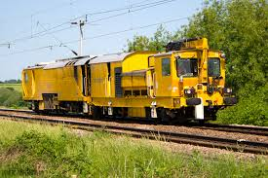
Några exempel och resonemang
Nya metoder i produktionen:
Ingång via Trafikverkets entreprenörer
Funktion och regelverk från Trafikverket
Entreprenören står för ”hur”.
Tvåstegssiktning av ballastreningsmassor – mervärde för en fungerande lösning
Stoneblower – stabilisering av spår med dålig ballast – när beställaren involveras.

Slide 11
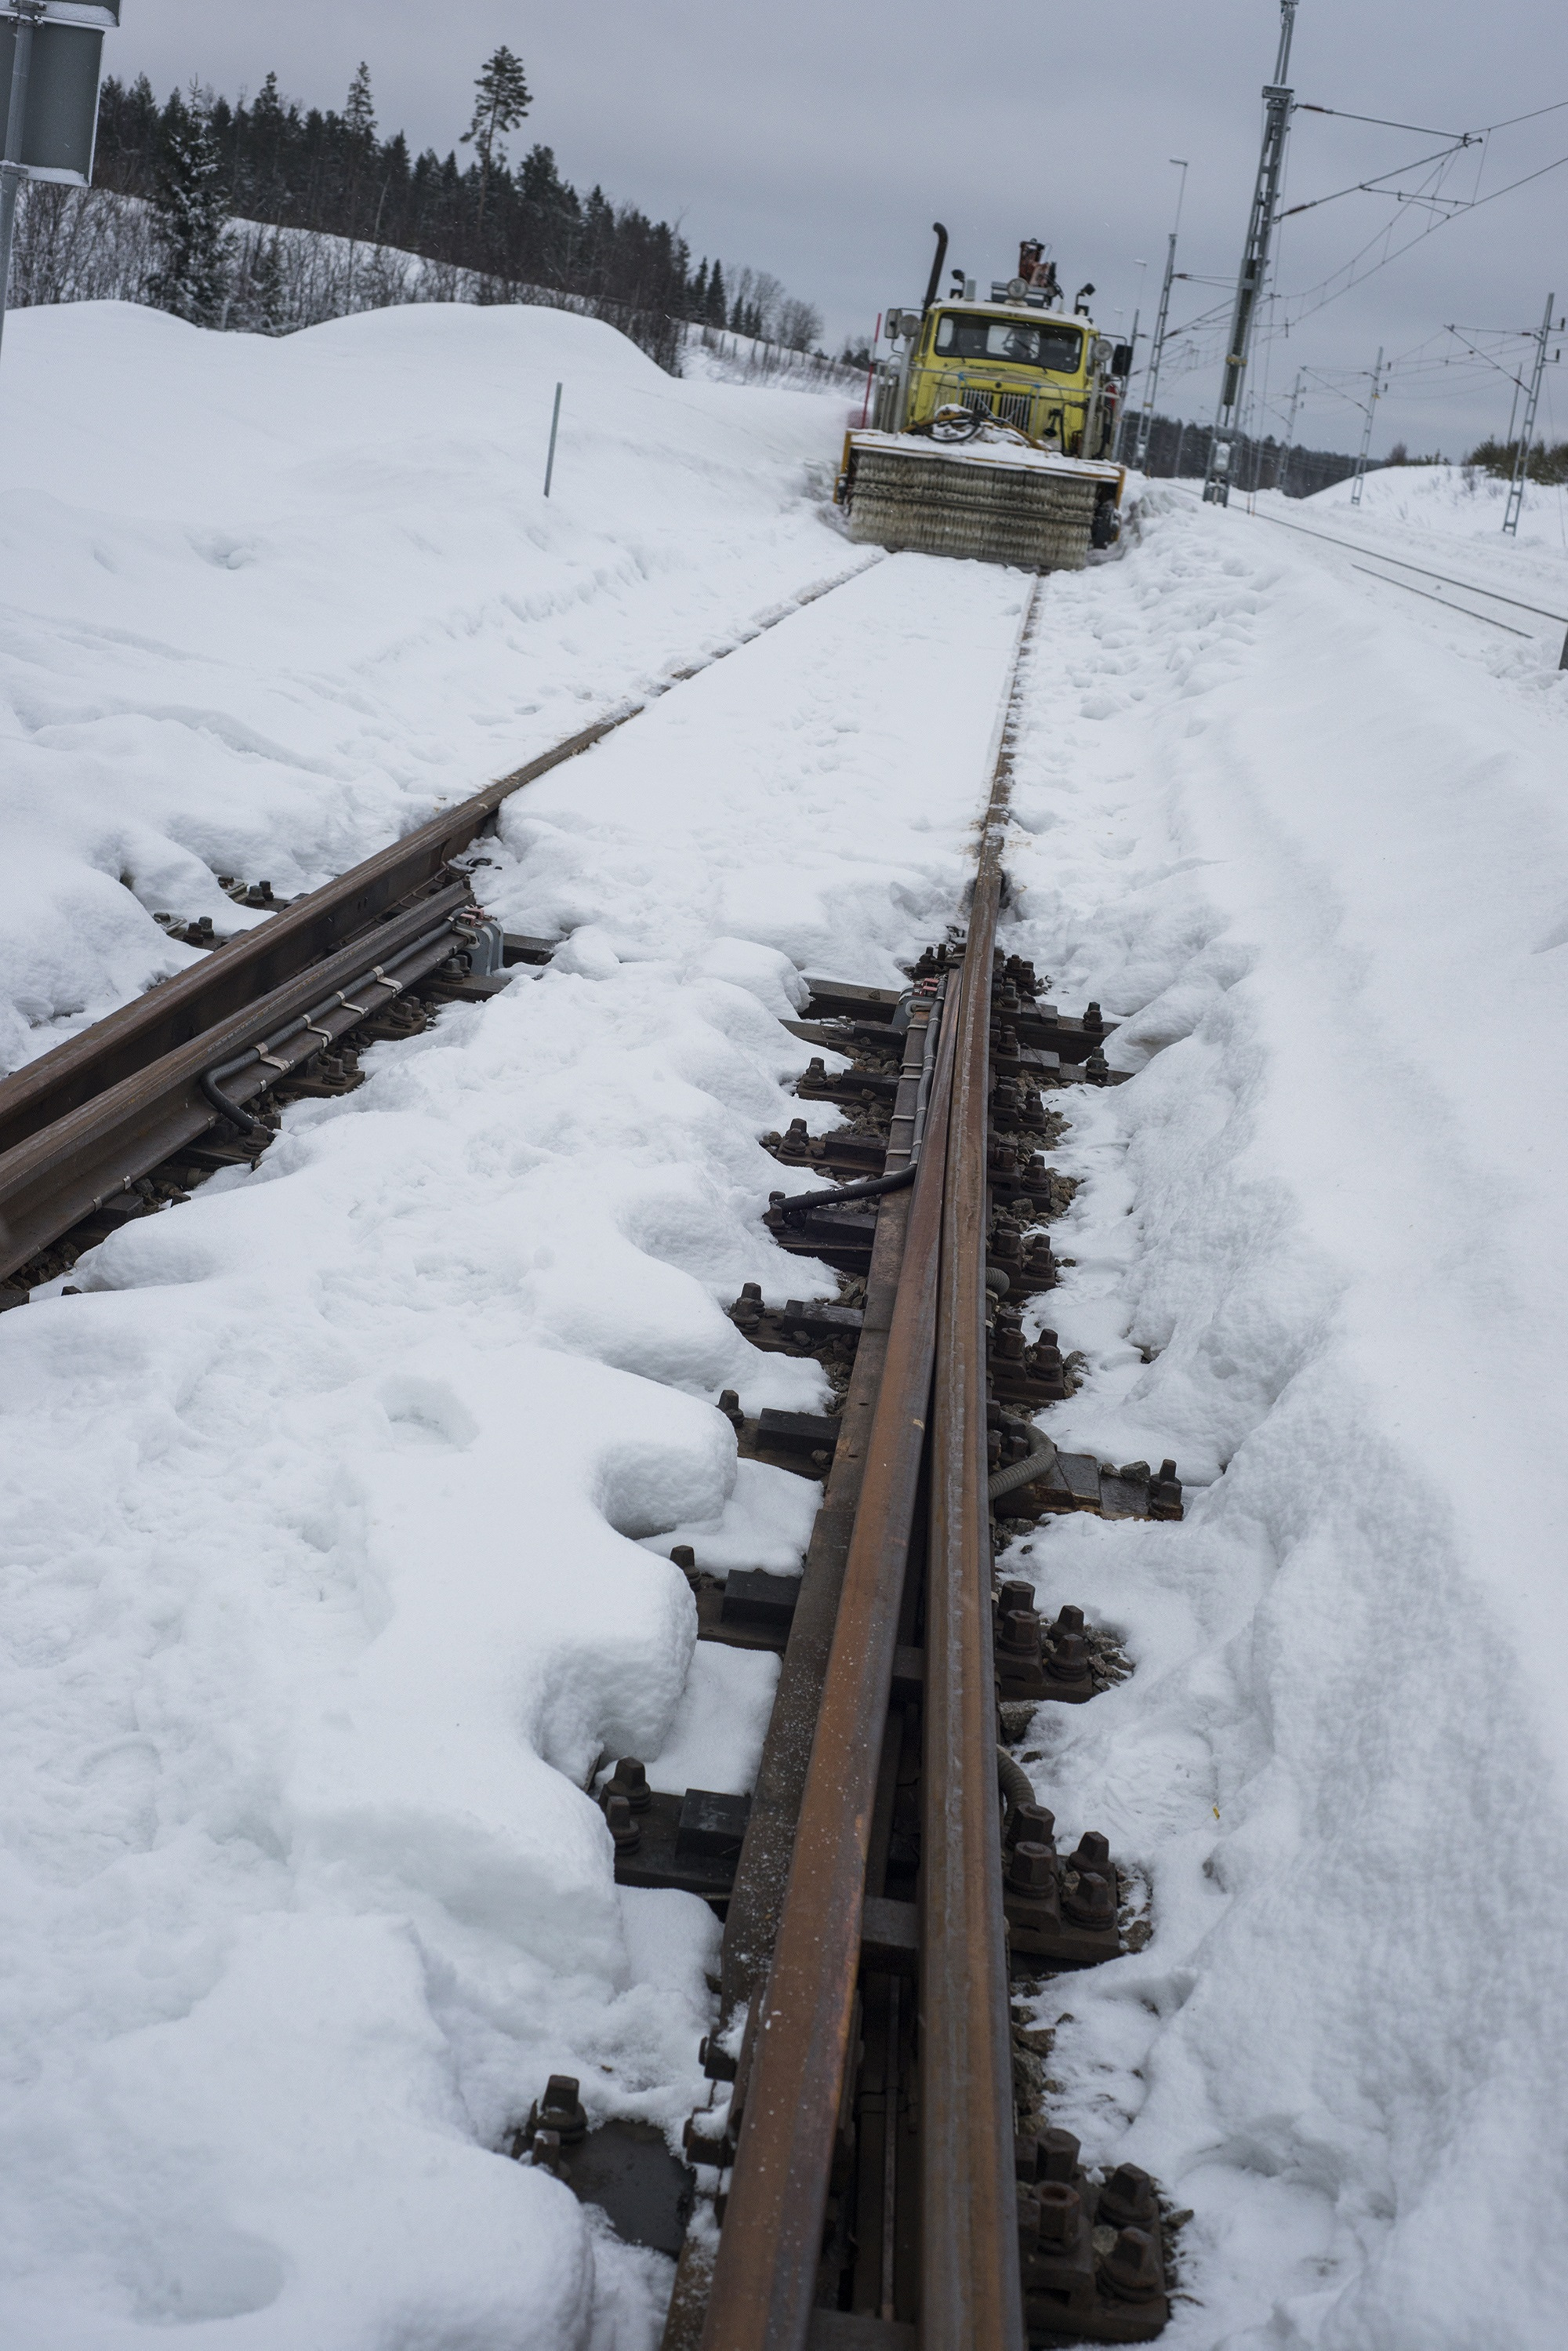
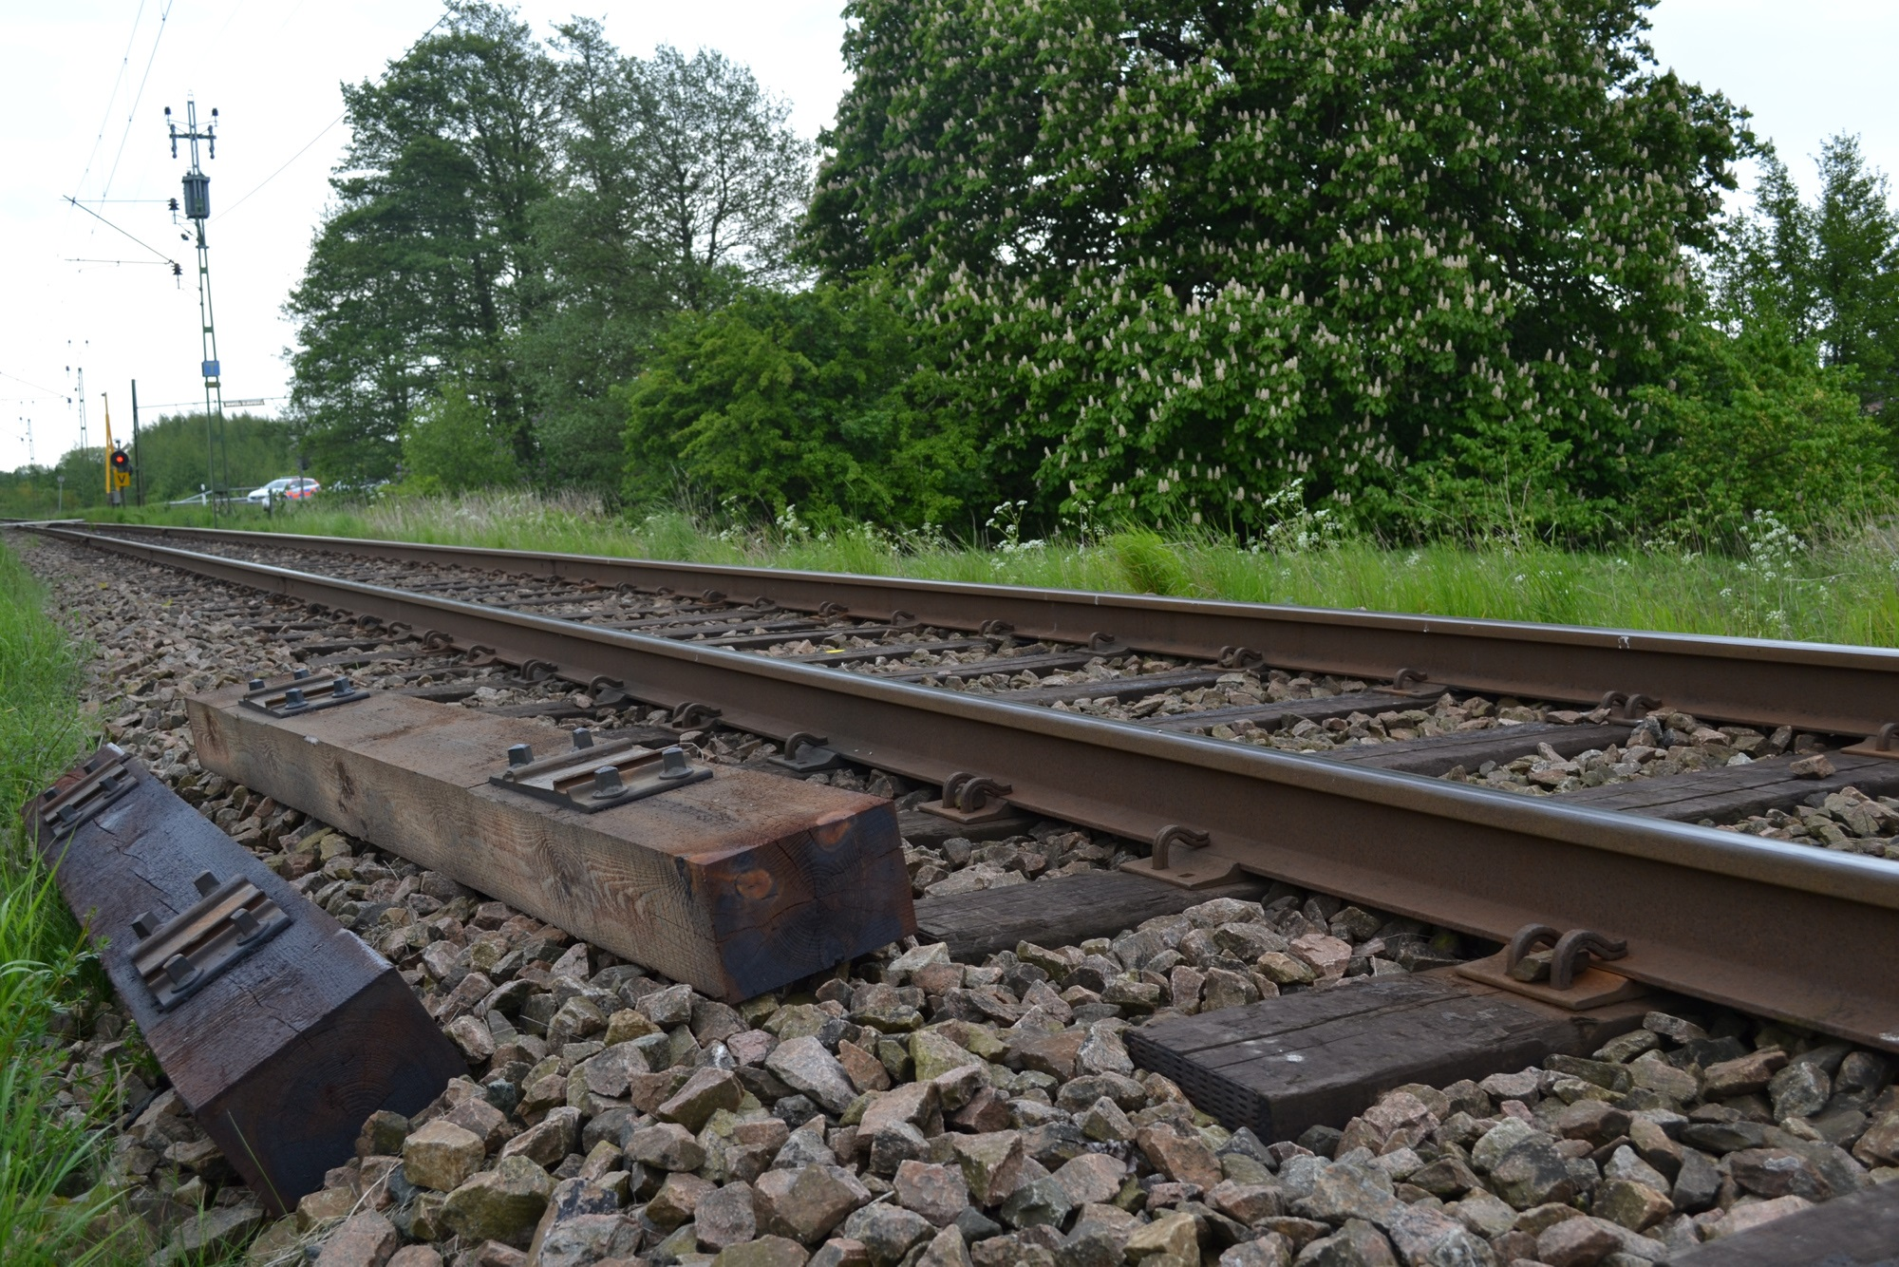
Några exempel och resonemang
Nya tekniska lösningar i järnvägen:
Ingången normalt Trafikverkets teknikansvariga
Trafikverket styr:
Godkännande av material
Ofta egen försörjning via upphandlade avtal
Ny lösning för växelvärme
Alternativ till kreosotslipern

Slide 12
Det var modellen, men hur?
Om du har en idé eller en produkt:
Vilket problem för Trafikverket löser idéen eller produkt? Vad kan vinnas? Business case!
Trafikverkets FoI-plan (nedladdning): https://trafikverket.ineko.se/se/trafikverkets-forsknings-och-innovationsplan-f%C3%B6r-%C3%A5ren-2019
Kontakta Trafikverket:
maillåda: innovation@trafikverket.se,
Ta stöd av alla kontakter ni har (Trafikverket och dess leverantörer och entreprenörer)
Tänk på vem som normalt är ingången.
Frågor om innovationsmodellen:
Erika Hedgren, erika.hedgren@trafikverket.se
Anette Dahlman, anette.dahlman@trafikverket.se
Notes:
Ökat fokus på FoU: Vissa entreprenörer har i stort sett lagt ner sin FoU-verksamhet → anledning/drivkraft att utöka den igen!
Affärsmodeller ”på köpet”, en förberedd marknad. Tar oss ”enklare” från FoI till implementering/användning.

Slide 13
Frågor?
Kontakt:
Anders Boëthius, Trafikverket, Inköp och Logistik, Borlänge
anders.boethius@trafikverket.se
070-5145906
Till slut, några ord från en hyfsat känd smålänning:
”Så mycket är ännu ogjort, underbara framtid!”
Ingvar Kamprad

